Slide 1
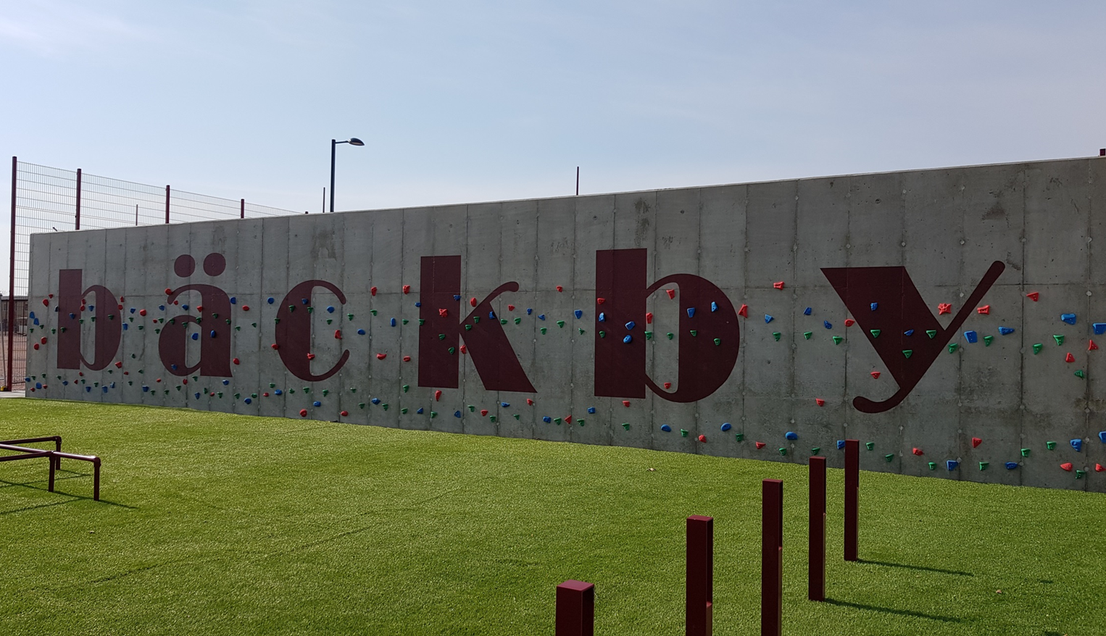

Workshop ”Att mötas i Ögonhjöd”
Bäckbys väg
Notes:
Vem är jag,
Vår historia
Hur kan vi göra detta ihop/och delge varandra tips

Slide 2

Bäckby historia
Historia:
2016 Rörigt hamnade på Polisen lista för utsatta stadsdelar.
Vad gjorde vi:
Någon måste ta ansvar Ansvar
Återskapa Förtroende/Tillit
Skaffa en gemensam bild av stadsdelen och förväntningar på varandra
Vad kan vi göra med våra kompetenser och resurser.
Nästa steg:
Kommunikation
Vad är viktigt nu:
Gå från person och relation till att vara en profession
Tydlig förankring
Notes:
Historia:
2016 rörigt hamnade på Polisen lista för utsatta stadsdelar.
Alla skulle göra sitt (satte ditt 4 olika samordnade) ingen viste om eller pratade med varandra
Resultat: Ännu mer kaos/alla fick panik och sprang på alla bolla och alla la sig i allt.
Projekttrötthet
Vad gjorde vi:
Dåvarande förvaltning tog på sig uppdraget. Vi behövde någon som hade mandat men också förtroende för verksamheten upp åt inåt, sen behövde vi någon som hade förtroende i verksamheterna på Bäckby. FG dels var vi mycket mer flexibla. Fritidsgården behövde också inventera i vilka orkade köra på en del nyrekrytering. Jobbet behövde göras på fler ställen. Skapa trygghet uppåt inåt och utåt. Fritidsgården gjorde om sin strategi.
Ska finnas med i alla stadsdels arrangemang och aldrig göra något själva hela tiden tänka vem kan vi koppla ihop oss med.
Först skapa en samverkansstruktur i Bäckbyhuset för att sedan sakta öka men också tydligt definiera vem som gör vad.
Skapade tydliga roller för vem som hade ansvar för vad, försöka koordinera våra aktiviteter.
Arbetsgrupper: (med syftet att dels lära känna varandra se till att vi hade gemensam bild på vad som händer. )
Huset
Absoluta närområdet
Fastighetsägarna
När vi hade möts i de olika grupper skapades det andra undergrupper i grupperna. Ex fastighetsägarna som startade en egen förening utifrån sin kompetenser och sitt kunnande.
föreningsnätverket Bäckby Skälby Nätverk
Saknade en förening
Nästa steg:
Verksamhetsnära ledningsgrupp där medarbetare med mandat sitter. För att göra det profession bundet inte person bundet vilket man måste ha i början
Ha tydliga kopplingar till de olika samverkansgrupper som finns.

Slide 3
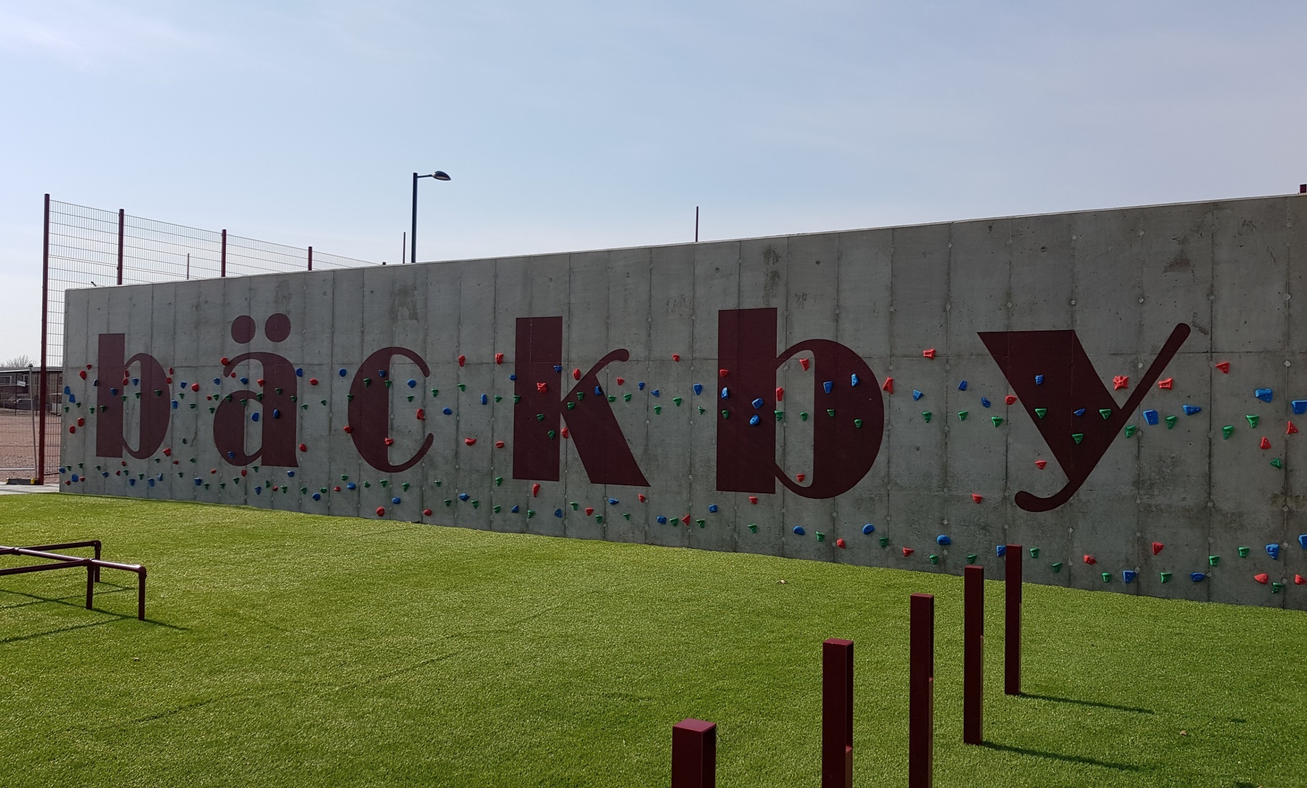

Verksamhetsnära ledningsgrupp
EST – Effektiv samordning för trygghet
AME
Arbets-marknadsenheten
Biblio-tek
Bäckby folk-hög-skola
På lika villkor
Bäckby Norra förskola
Fritids-klubb
Fritids-gård
Mötes-plats äldre
Före-byggar-centrum
Hällby-skolan
Mimer
Röse-gårds förskola
Röse-gårds-skolan
Familje-centrum
Utveck-ling Bäckby
Notes:
Verksamhetsnära ledningsgrupp där Västerås stad är sammankallande och många av stadens verksamheter finns med tillsammans med Fastighetsägare och Folkhögskolan som alla spelar en central roll för samverkan i stadsdelen.
Gruppen arbetar och mäter utifrån samma mål som På lika villkor för att det ska finnas en tydlig röd tråd i allt arbete som görs.
I kombination till detta har vi också EST samverkan mellan Västerås stad/Polisen /Bostadsbolaget MIMER

Slide 4
  Kunskap och kompetens
  Tydlig ansvarsfördelning
Mandat
Framgångsfaktorer
  Tillit/
  Förtroende
  Gemensam bild
  Kommunikation
  Långsiktighet
  Förankring

